Slide 1
Hadoop 大作业
刘志远 16110100617

Slide 2
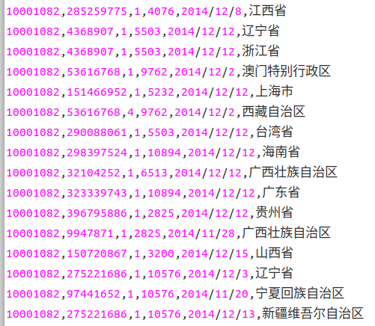
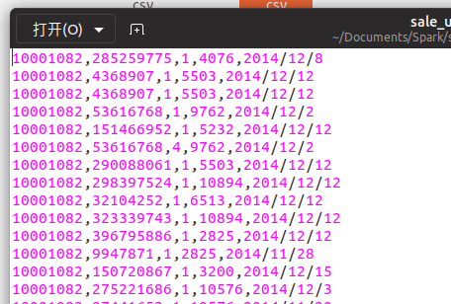
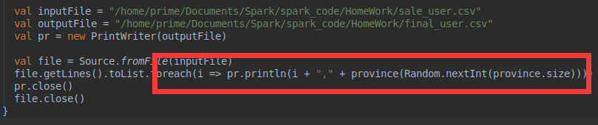
Vscode 简单处理
Scala 随机出省份

Slide 3
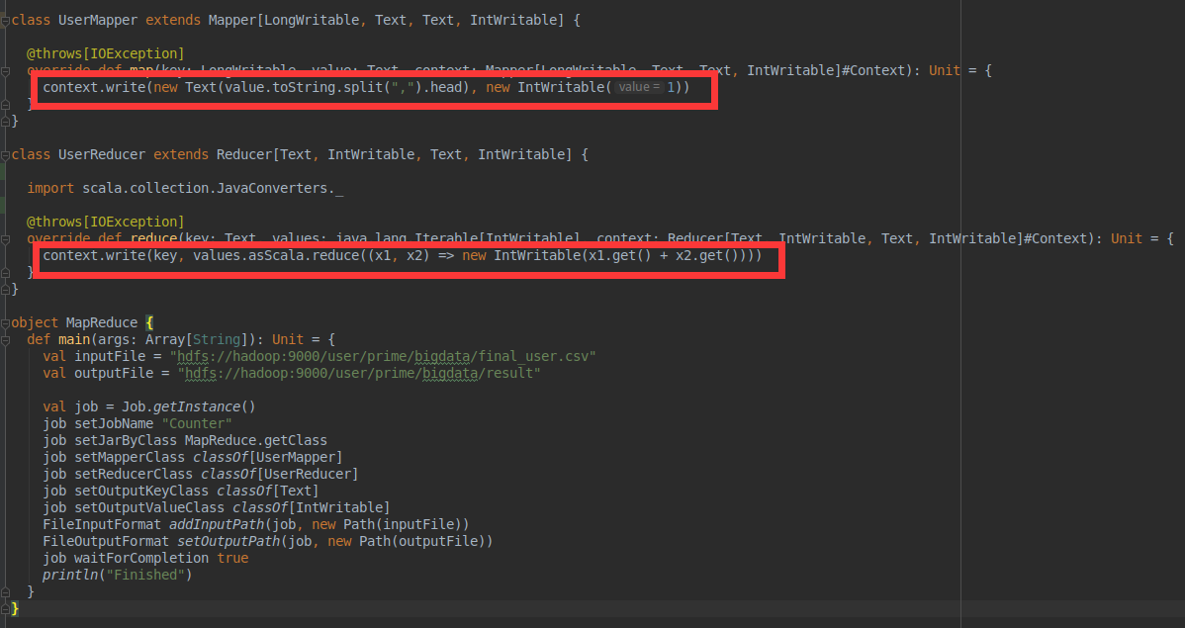
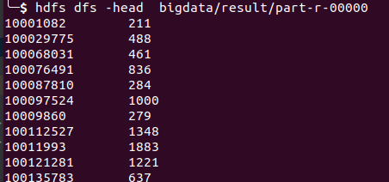
MapReduce

Slide 4
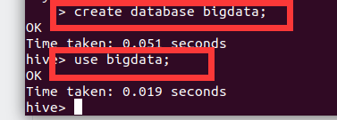
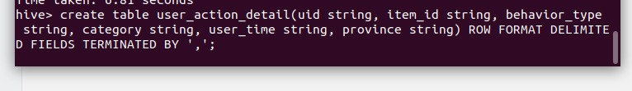

hive
1. 创建database: bigdata
2. 创建表，指定数据以逗号分隔
3. 从文件导入数据

Slide 5
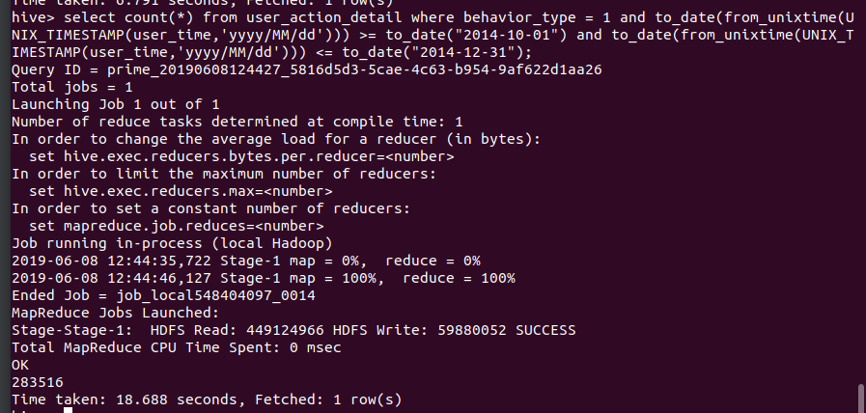
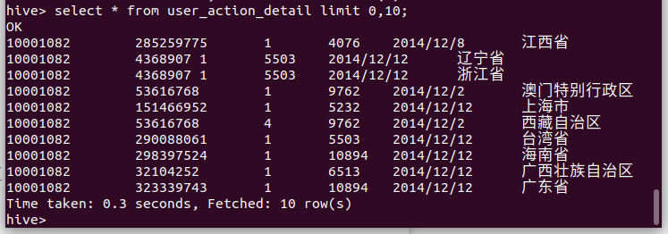
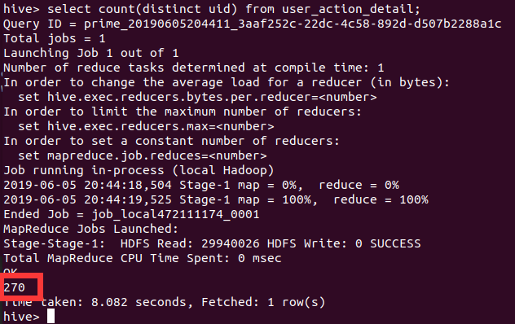
Hive 查询
主要依靠 count(distinct), sum(case when then end)
, group by , 完成查询操作
以及时间转换方法（来自网络）
To_date(from_unixtime(UNIX_TIMESTEMP( , ‘yyyy/MM/dd’)))

Slide 6

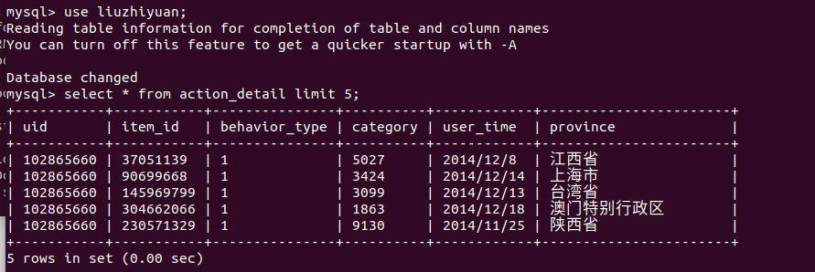
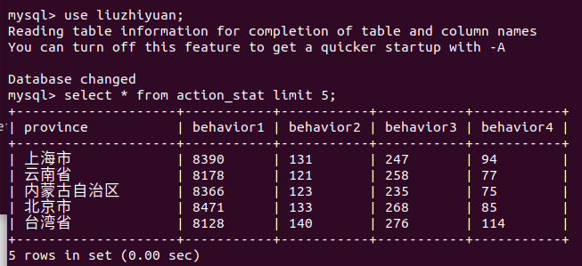
Hive to mysql

Slide 7
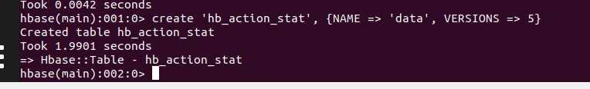
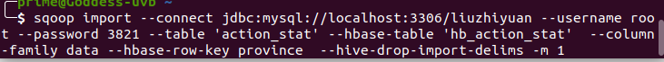
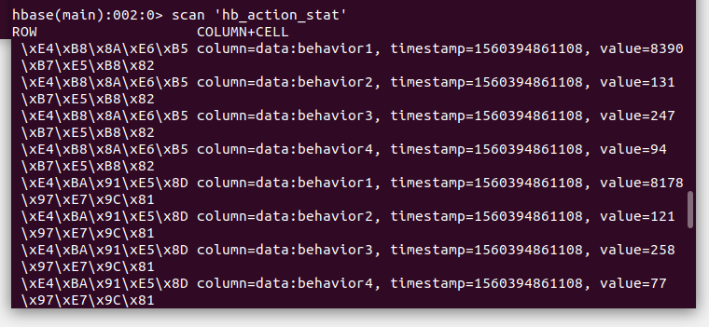
mysql to hbase
Hbase 中 创建对应表， 簇名 data
Sqoop 从 mysql 导入到 hbase
Hbase 中查看结果

Slide 8
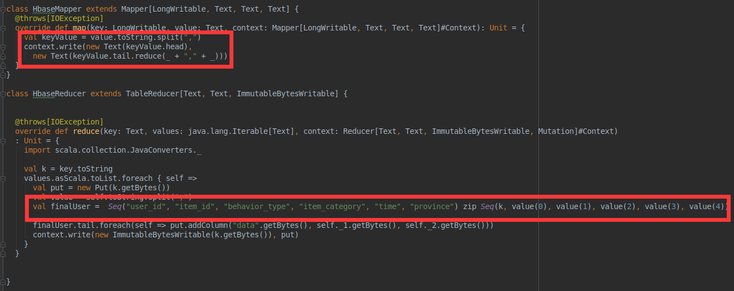
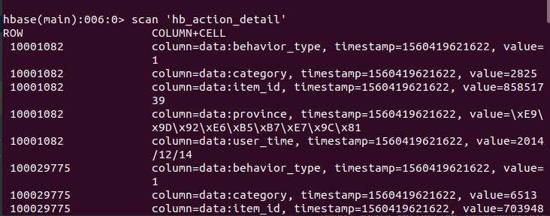
File to hbase by scala

Slide 9

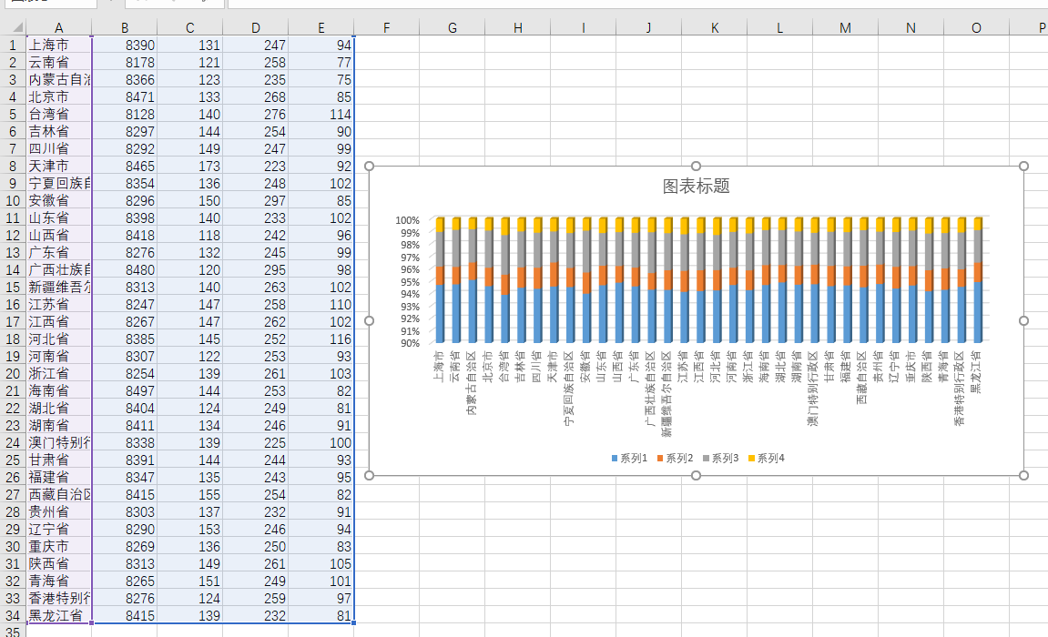
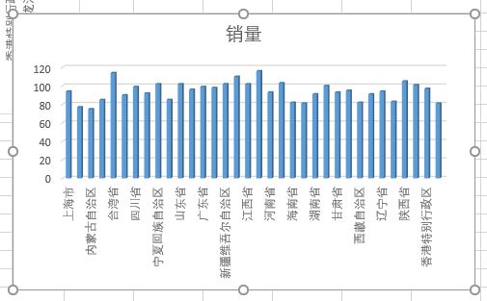
图形化展示

